Slide 1
Решение задачи №5. Определение основных принципов анализа и типологизации финансовых моделей деятельности ВУЗов BobkovTeam, Анастасия Бобкова Конкурс DataContest. 18 декабря 2020 года

Slide 2
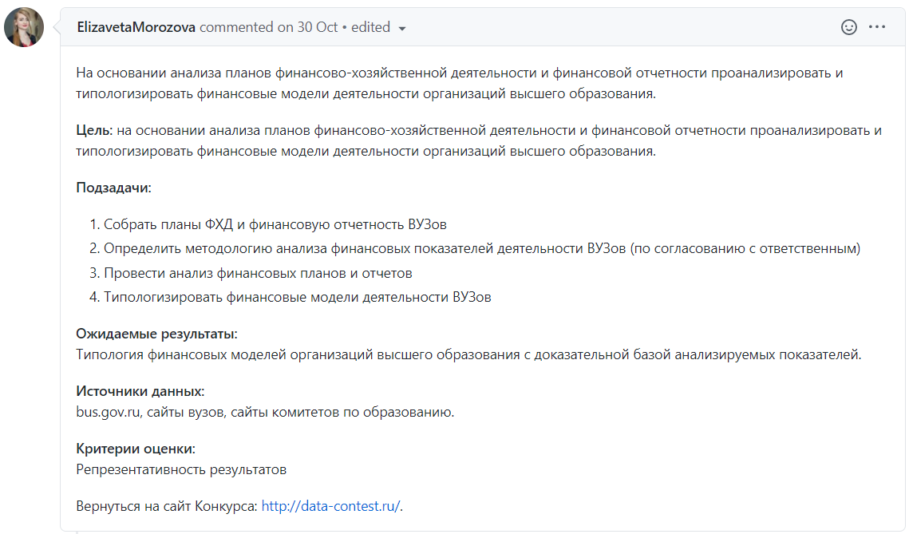
Описание поставленной задачи

Slide 3
Использованные данные
Реестр организаций, осуществляющих образовательную деятельность по имеющим государственную аккредитацию образовательным программам. Владелец набора данных - Рособрнадзор. http://obrnadzor.gov.ru/ru/opendata/7701537808-RAOO/
Сведения о планах финансово-хозяйственной деятельности https://bus.gov.ru.

Slide 4
Использованные инструменты и методы
Инструменты:
Python
requests, pandas, numpy, sklearn
matplotlib, seaborn
Методы:
TSNE (t-distributed Stochastic Neighbor Embedding)
PCA (principal component analysis)
Корреляционный анализ
Isolation Forest Algorithm
IQR Robust Scaler Transform
Agglomerative Clustering
Decision tree classifier

Slide 5
Описание основных шагов в процессе решения
1. Загрузка данных
2. Очистка данных
3. Корреляция финансовых показателей
4. Анализ выбросов
5. Масштабирование данных
6. Кластерный анализ
7. Интерпретация результатов

Slide 6
Шаг 1. Загрузка данных
Фин показатели, Год, ИНН
800 ВУЗов
572 ВУЗа
1. Загрузка данных
2. Очистка данных
3. Корреляция финансовых показателей
4. Анализ выбросов
5. Масштабирование данных
6. Кластерный анализ
7. Интерпретация результатов
Мы имеем для 572 вузов загруженные финансовые показатели за разные года. Все они собраны в 2249 записи (строки).
ВУЗы, для которых нет данных:
Частные (напр. Частное образовательное учреждение высшего образования «Сибирская академия финансов и банковского дела»)
Государственные (напр. Государственное образовательное учреждение высшего профессионального образования Российско-Армянский (Славянский) университет)
Военные (напр. федеральное государственное казенное военное образовательное учреждение высшего образования «Тюменское высшее военно-инженерное командное училище имени маршала инженерных войск А.И.Прошлякова» Министерства обороны Российской Федерации)
Notes:
Загрузка списка ВУЗов Рособрнадзора
Загрузка финансовых показателей по api с bus.gov.ru:
Показатели финансового состояния (блок indicatorsOfFinancialCondition)
Показатели по поступлениям и выплатам учреждения (блок planPaymentIndexes)
planPaymentIndexesMain
expensePaymentIndexes
temporaryResourcesList
Всего 800 ВУЗов в реестре организаций, осуществляющих образовательную деятельность по имеющим государственную аккредитацию образовательным программам.
На bus.gov.ru финансовая информация доступна для загрузки для 71.5 % из них.
Сформирован перечень ВУЗов, для которых недоступна финансовая информация.

Slide 7
Шаг 1. Загрузка данных
1. Загрузка данных
2. Очистка данных
3. Корреляция финансовых показателей
4. Анализ выбросов
5. Масштабирование данных
6. Кластерный анализ
7. Интерпретация результатов
Показатели финансового состояния:
sumRealEstate — недвижимое имущество
sumRealEstateResidual — остаточная стоимость недвижимого имущества
sumValuableProperty — особо ценное движимое имущество
sumValuablePropertyResidual — остаточная стоимость особо ценного движимого имущества
sumBalanceNoFinancial — сумма нефинансовых активов
cash — денежные средства учреждения
accountsCash — денежные средства учреждения на счетах
depositCash — денежные средства учреждения, размещенные на депозиты в кредитной организации
others — иные финансовые инструменты
sumDepthIncome — дебиторская задолженность по доходам
sumDepthExpenses — дебиторская задолженность по расходам
sumFinancialActives — сумма финансовых активов
debentures — долговые обязательства
kredit — кредиторская задолженность
sumDelayedPayable — просроченная кредиторская задолженность
sumObligations — сумма обязательств
Notes:
Загрузка списка ВУЗов Рособрнадзора
Загрузка финансовых показателей по api с bus.gov.ru:
Показатели финансового состояния (блок indicatorsOfFinancialCondition)
Показатели по поступлениям и выплатам учреждения (блок planPaymentIndexes)
planPaymentIndexesMain
expensePaymentIndexes
temporaryResourcesList
Всего 800 ВУЗов в реестре организаций, осуществляющих образовательную деятельность по имеющим государственную аккредитацию образовательным программам.
На bus.gov.ru финансовая информация доступна для загрузки для 71.5 % из них.
Сформирован перечень ВУЗов, для которых недоступна финансовая информация.

Slide 8
Шаг 1. Загрузка данных
1. Загрузка данных
2. Очистка данных
3. Корреляция финансовых показателей
4. Анализ выбросов
5. Масштабирование данных
6. Кластерный анализ
7. Интерпретация результатов
Показатели по поступлениям и выплатам учреждения:
plan_payment_indexes_0 — поступления от доходов (всего)
plan_payment_indexes_1 — доходы от собственности (всего)
plan_payment_indexes_2 — доходы от оказания услуг, работ (всего)
plan_payment_indexes_3 — доходы от штрафов, пеней, иных сумм принудительного изъятия (всего)
plan_payment_indexes_4 — безвозмездные поступления от наднациональных организаций, правительств иностранных государств, международных финансовых организаций (всего)
plan_payment_indexes_5 — иные субсидии, предоставленные из бюджета (всего)
plan_payment_indexes_6 — прочие доходы (всего)
plan_payment_indexes_7 — доходы от операций с активами (всего)
plan_payment_indexes_8 — выплаты по расходам (всего)
plan_payment_indexes_9 — выплаты персоналу (всего)
plan_payment_indexes_10 — оплата труда и начисления на выплаты по оплате труда (всего)
plan_payment_indexes_11 — социальные и иные выплаты населению (всего)
plan_payment_indexes_12 — уплату налогов, сборов и иных платежей (всего)
plan_payment_indexes_13 — безвозмездные перечисления организациям (всего)
plan_payment_indexes_14 — прочие расходы (кроме расходов на закупку товаров, работ, услуг) (всего)
plan_payment_indexes_15 — расходы на закупку товаров, работ, услуг (всего)
plan_payment_indexes_16 — поступление финансовых активов (всего)
plan_payment_indexes_17 — увеличение остатков средств (всего)
plan_payment_indexes_18 — прочие поступления (всего)
plan_payment_indexes_19 — выбытие финансовых активов (всего)
plan_payment_indexes_20 — уменьшение остатков средств (всего)
plan_payment_indexes_21 — прочие выбытия (всего)
plan_payment_indexes_22 — остаток средств на начало года (всего)
plan_payment_indexes_23 — остаток средств на конец года (всего)
Notes:
Загрузка списка ВУЗов Рособрнадзора
Загрузка финансовых показателей по api с bus.gov.ru:
Показатели финансового состояния (блок indicatorsOfFinancialCondition)
Показатели по поступлениям и выплатам учреждения (блок planPaymentIndexes)
planPaymentIndexesMain
expensePaymentIndexes
temporaryResourcesList
Всего 800 ВУЗов в реестре организаций, осуществляющих образовательную деятельность по имеющим государственную аккредитацию образовательным программам.
На bus.gov.ru финансовая информация доступна для загрузки для 71.5 % из них.
Сформирован перечень ВУЗов, для которых недоступна финансовая информация.

Slide 9
Шаг 1. Загрузка данных
1. Загрузка данных
2. Очистка данных
3. Корреляция финансовых показателей
4. Анализ выбросов
5. Масштабирование данных
6. Кластерный анализ
7. Интерпретация результатов
Основные показатели по поступлениям и выплатам учреждения:
plan_payment_indexes_main_0 — поступления от доходов (всего)
plan_payment_indexes_main_1 — выплаты по расходам (всего)
plan_payment_indexes_main_2 — поступление финансовых активов (всего)
plan_payment_indexes_main_3 — выбытие финансовых активов (всего)
plan_payment_indexes_main_4 — остаток средств на начало года (всего)
plan_payment_indexes_main_5 — остаток средств на конец года (всего)
Notes:
Загрузка списка ВУЗов Рособрнадзора
Загрузка финансовых показателей по api с bus.gov.ru:
Показатели финансового состояния (блок indicatorsOfFinancialCondition)
Показатели по поступлениям и выплатам учреждения (блок planPaymentIndexes)
planPaymentIndexesMain
expensePaymentIndexes
temporaryResourcesList
Всего 800 ВУЗов в реестре организаций, осуществляющих образовательную деятельность по имеющим государственную аккредитацию образовательным программам.
На bus.gov.ru финансовая информация доступна для загрузки для 71.5 % из них.
Сформирован перечень ВУЗов, для которых недоступна финансовая информация.

Slide 10
Шаг 1. Загрузка данных
1. Загрузка данных
2. Очистка данных
3. Корреляция финансовых показателей
4. Анализ выбросов
5. Масштабирование данных
6. Кластерный анализ
7. Интерпретация результатов
Показатели выплат по расходам на закупку товаров, работ, услуг учреждения:
Выплаты по расходам на закупку товаров, работ, услуг всего
nextYearFz44Sum0 — сумма выплат на очередной финансовый год по 44ФЗ
nextYearFz223Sum0 — сумма выплат на очередной финансовый год по 44ФЗ
nextYearTotalSum0 — сумма выплат на очередной финансовый год всего
firstPlanYearFz44Sum0 — сумма выплат на 1 год планового периода по 44ФЗ
firstPlanYearFz223Sum0 — сумма выплат на 1 год планового периода по 223ФЗ
firstPlanYearTotalSum0 — сумма выплат на 1 год планового периода всего
secondPlanYearFz44Sum0 — сумма выплат на 2 год планового периода по 44ФЗ
secondPlanYearFz223Sum0 — сумма выплат на 2 год планового периода по 223ФЗ
secondPlanYearTotalSum0 — сумма выплат на 2 год планового периода всего
в том числе: на оплату контрактов, заключенных до начала очередного финансового года
nextYearFz44Sum1 — сумма выплат на очередной финансовый год по 44ФЗ
nextYearFz223Sum1 — сумма выплат на очередной финансовый год по 44ФЗ
nextYearTotalSum1 — сумма выплат на очередной финансовый год всего
firstPlanYearFz44Sum1 — сумма выплат на 1 год планового периода по 44ФЗ
firstPlanYearFz223Sum1 — сумма выплат на 1 год планового периода по 223ФЗ
firstPlanYearTotalSum1 — сумма выплат на 1 год планового периода всего
secondPlanYearFz44Sum1 — сумма выплат на 2 год планового периода по 44ФЗ
secondPlanYearFz223Sum1 — сумма выплат на 2 год планового периода по 223ФЗ
secondPlanYearTotalSum1 — сумма выплат на 2 год планового периода всего
на закупку товаров, работ услуг по году начала закупки
nextYearFz44Sum2 — сумма выплат на очередной финансовый год по 44ФЗ
nextYearFz223Sum2 — сумма выплат на очередной финансовый год по 44ФЗ
nextYearTotalSum2 — сумма выплат на очередной финансовый год всего
firstPlanYearFz44Sum2 — сумма выплат на 1 год планового периода по 44ФЗ
firstPlanYearFz223Sum2 — сумма выплат на 1 год планового периода по 223ФЗ
firstPlanYearTotalSum2 — сумма выплат на 1 год планового периода всего
secondPlanYearFz44Sum2 — сумма выплат на 2 год планового периода по 44ФЗ
secondPlanYearFz223Sum2 — сумма выплат на 2 год планового периода по 223ФЗ
secondPlanYearTotalSum2 — сумма выплат на 2 год планового периода всего
Notes:
Загрузка списка ВУЗов Рособрнадзора
Загрузка финансовых показателей по api с bus.gov.ru:
Показатели финансового состояния (блок indicatorsOfFinancialCondition)
Показатели по поступлениям и выплатам учреждения (блок planPaymentIndexes)
planPaymentIndexesMain
expensePaymentIndexes
temporaryResourcesList
Всего 800 ВУЗов в реестре организаций, осуществляющих образовательную деятельность по имеющим государственную аккредитацию образовательным программам.
На bus.gov.ru финансовая информация доступна для загрузки для 71.5 % из них.
Сформирован перечень ВУЗов, для которых недоступна финансовая информация.

Slide 11
Шаг 1. Загрузка данных
1. Загрузка данных
2. Очистка данных
3. Корреляция финансовых показателей
4. Анализ выбросов
5. Масштабирование данных
6. Кластерный анализ
7. Интерпретация результатов
Сведения о средствах, поступающих во временное распоряжение учреждения:
temporary_resources_list_0 — остаток средств на начало года (всего)
temporary_resources_list_1 — остаток средств на конец года (всего)
temporary_resources_list_2 — поступление (всего)
temporary_resources_list_3 — выбытие (всего)
Notes:
Загрузка списка ВУЗов Рособрнадзора
Загрузка финансовых показателей по api с bus.gov.ru:
Показатели финансового состояния (блок indicatorsOfFinancialCondition)
Показатели по поступлениям и выплатам учреждения (блок planPaymentIndexes)
planPaymentIndexesMain
expensePaymentIndexes
temporaryResourcesList
Всего 800 ВУЗов в реестре организаций, осуществляющих образовательную деятельность по имеющим государственную аккредитацию образовательным программам.
На bus.gov.ru финансовая информация доступна для загрузки для 71.5 % из них.
Сформирован перечень ВУЗов, для которых недоступна финансовая информация.

Slide 12
Шаг 2. Очистка данных
1. Загрузка данных
2. Очистка данных
3. Корреляция финансовых показателей
4. Анализ выбросов
5. Масштабирование данных
6. Кластерный анализ
7. Интерпретация результатов
Исходно загружено 2249 строки, 76 столбцов
Удалили строки и столбцы, где только NaN. 1543 строки, 45 столбцов
Удалили строки с одними нулями, столбцы где больше 60% нулей 1537 строк, 35 столбцов
Удалили неявное дублирование данных 828 строк, 35 столбцов
Notes:
Удалили строки, в которых все столбцы NaN, во всех остальных случаях заменили NaN нулем
Удаление строк с одними нулями (Число строк с одними нулями = 6)
Удаление столбцов, где больше 60% нулей
'depositCash', 'others', 'debentures', 'sumDelayedPayable', 'firstPlanYearFz44Sum1', 'firstPlanYearFz223Sum1', 'firstPlanYearTotalSum1', 'secondPlanYearFz44Sum1', 'secondPlanYearFz223Sum1', 'secondPlanYearTotalSum1'
Устранение неявного дублирования в данных
за 2018 год у 137 ВУЗов несколько записей
за 2019 год у 131 ВУЗа несколько записей

Slide 13
Шаг 2. Очистка данных
1. Загрузка данных
2. Очистка данных
3. Корреляция финансовых показателей
4. Анализ выбросов
5. Масштабирование данных
6. Кластерный анализ
7. Интерпретация результатов
2022 год
ИНН 2309023448 - Кубанский государственный медицинский университет
ИНН 7812047911 - Национальный государственный университет физической культуры, спорта и здоровья имени п.Ф. Лесгафта
Notes:
Удалили строки, в которых все столбцы NaN, во всех остальных случаях заменили NaN нулем
Удаление строк с одними нулями (Число строк с одними нулями = 6)
Удаление столбцов, где больше 60% нулей
'depositCash', 'others', 'debentures', 'sumDelayedPayable', 'firstPlanYearFz44Sum1', 'firstPlanYearFz223Sum1', 'firstPlanYearTotalSum1', 'secondPlanYearFz44Sum1', 'secondPlanYearFz223Sum1', 'secondPlanYearTotalSum1'
Устранение неявного дублирования в данных
за 2018 год у 137 ВУЗов несколько записей
за 2019 год у 131 ВУЗа несколько записей

Slide 14
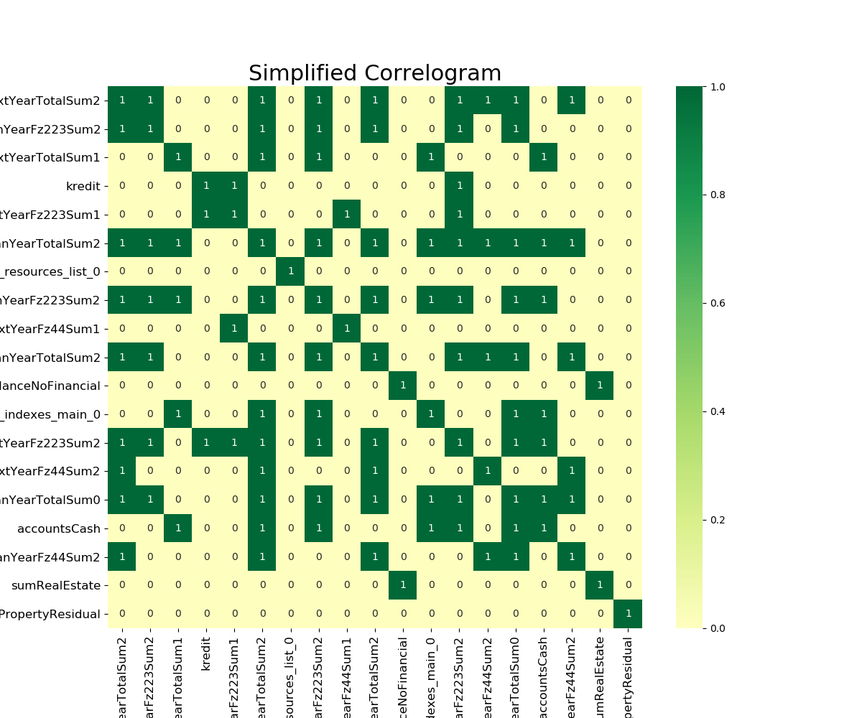
Шаг 3. Вычисление корреляции
1. Загрузка данных
2. Очистка данных
3. Корреляция финансовых показателей
4. Анализ выбросов
5. Масштабирование данных
6. Кластерный анализ
7. Интерпретация результатов
[('firstPlanYearFz44Sum0', 'secondPlanYearFz44Sum0'),
('firstPlanYearFz223Sum0', 'firstPlanYearFz223Sum2'),
('sumValuableProperty', 'sumRealEstateResidual'),
('sumValuableProperty', 'sumRealEstate'),
('secondPlanYearFz223Sum0', 'secondPlanYearFz223Sum2'),
('secondPlanYearFz223Sum0', 'nextYearFz223Sum0'),
('secondPlanYearFz223Sum0', 'nextYearFz223Sum2'),
('secondPlanYearFz223Sum2', 'secondPlanYearFz223Sum0'),
('cash', 'accountsCash'),
('nextYearTotalSum0', 'nextYearTotalSum1'),
('nextYearTotalSum1', 'nextYearTotalSum0'),
('secondPlanYearFz44Sum0', 'firstPlanYearFz44Sum0'),
('secondPlanYearFz44Sum0', 'secondPlanYearFz44Sum2'),
('secondPlanYearTotalSum0', 'secondPlanYearTotalSum2'),
('firstPlanYearFz223Sum2', 'firstPlanYearFz223Sum0'),
('nextYearFz223Sum0', 'secondPlanYearFz223Sum0'),
('nextYearFz223Sum0', 'nextYearFz223Sum2'),
('secondPlanYearTotalSum2', 'secondPlanYearTotalSum0'),
('nextYearFz44Sum0', 'nextYearFz44Sum2'),
('secondPlanYearFz44Sum2', 'secondPlanYearFz44Sum0'),
('secondPlanYearFz44Sum2', 'firstPlanYearFz44Sum2'),
('plan_payment_indexes_0', 'plan_payment_indexes_main_0'),
('plan_payment_indexes_main_0', 'plan_payment_indexes_0'),
('nextYearFz223Sum2', 'secondPlanYearFz223Sum0'),
('nextYearFz223Sum2', 'nextYearFz223Sum0'),
('nextYearFz44Sum2', 'nextYearFz44Sum0'),
('sumRealEstateResidual', 'sumValuableProperty'),
('sumRealEstateResidual', 'sumRealEstate'),
('accountsCash', 'cash'),
('firstPlanYearFz44Sum2', 'secondPlanYearFz44Sum2'),
('sumRealEstate', 'sumValuableProperty'),
('sumRealEstate', 'sumRealEstateResidual')]

Slide 15
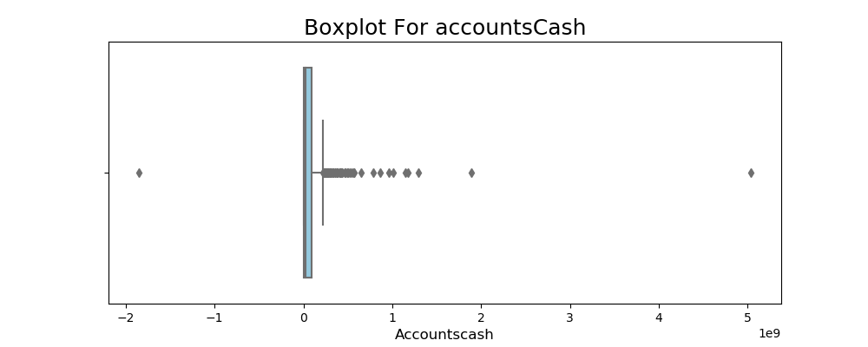
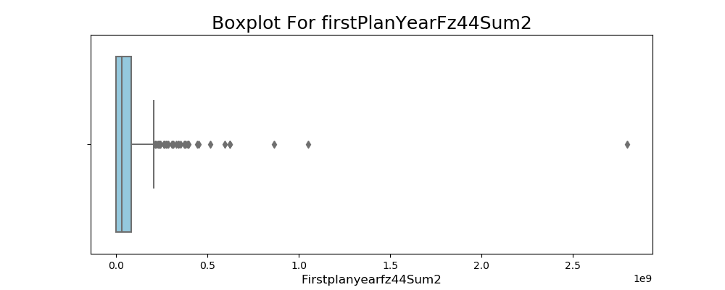
Шаг 4. Анализ выбросов
1. Загрузка данных
2. Очистка данных
3. Корреляция финансовых показателей
4. Анализ выбросов
5. Масштабирование данных
6. Кластерный анализ
7. Интерпретация результатов
accountsCash — денежные средства учреждения на счетах
firstPlanYearFz44Sum2 — сумма выплат на 1 год планового периода по 44ФЗ на закупку товаров, работ услуг по году начала закупки

Slide 16
Шаг 5. Масштабирование данных
1. Загрузка данных
2. Очистка данных
3. Корреляция финансовых показателей
4. Анализ выбросов
5. Масштабирование данных
6. Кластерный анализ
7. Интерпретация результатов
Стандартизация набора данных - обычное требование для многих методов машинного обучения.
Обычно это делается путем удаления среднего и масштабирования до единичной дисперсии.
Однако выбросы часто могут отрицательно влиять на выборочное среднее / дисперсию.
В таких случаях медиана и межквартильный размах часто дают лучшие результаты. Использовали 1st quantile, 3rd quantile.

Slide 17
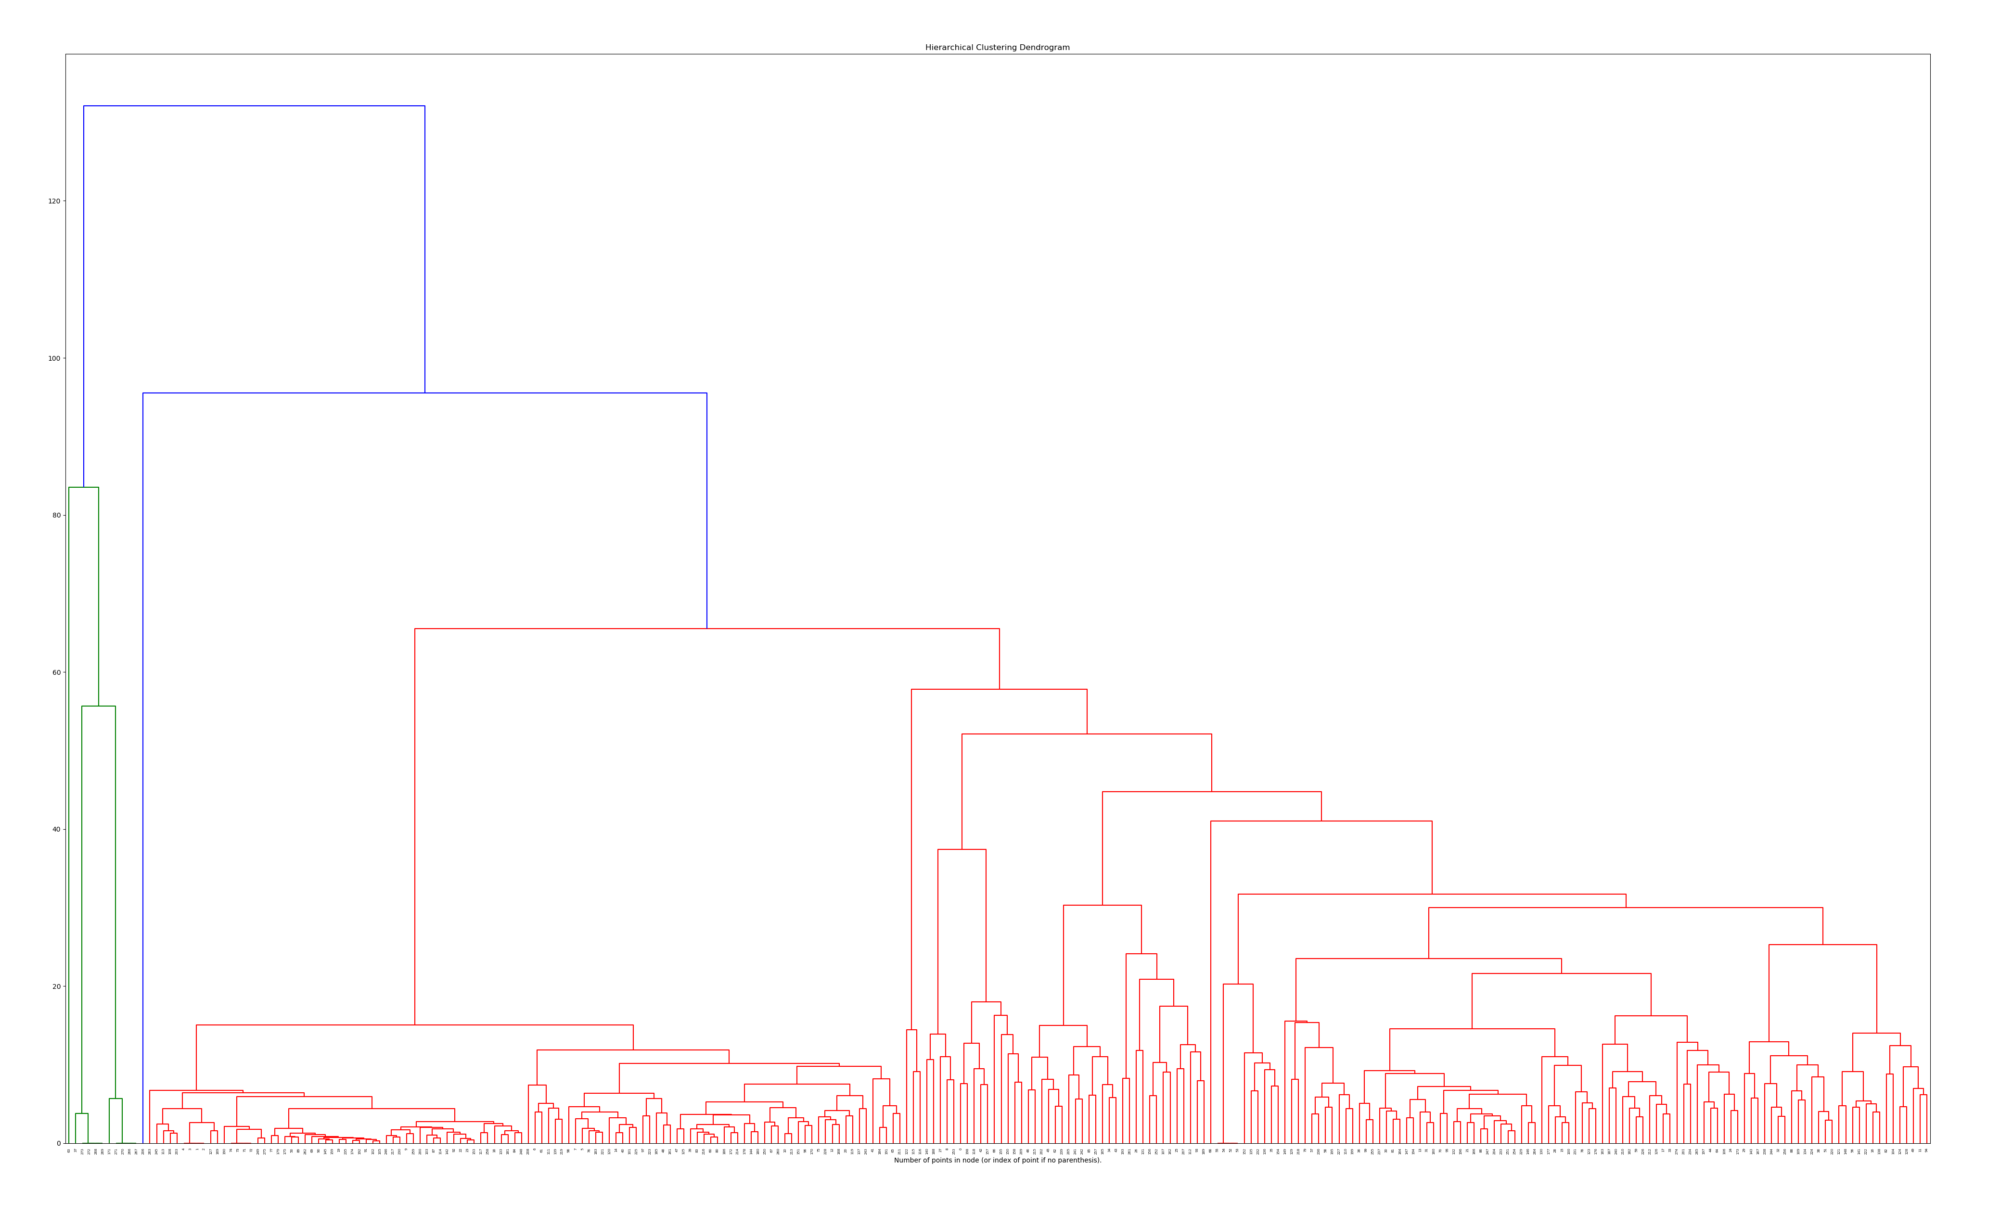
Шаг 6. Кластерный анализ
1. Загрузка данных
2. Очистка данных
3. Корреляция финансовых показателей
4. Анализ выбросов
5. Масштабирование данных
6. Кластерный анализ
7. Интерпретация результатов
Использовалась агломеративная кластеризация.
Создана иерархия кластеров.
Она представлена ​​в виде дендрограммы.

Slide 18
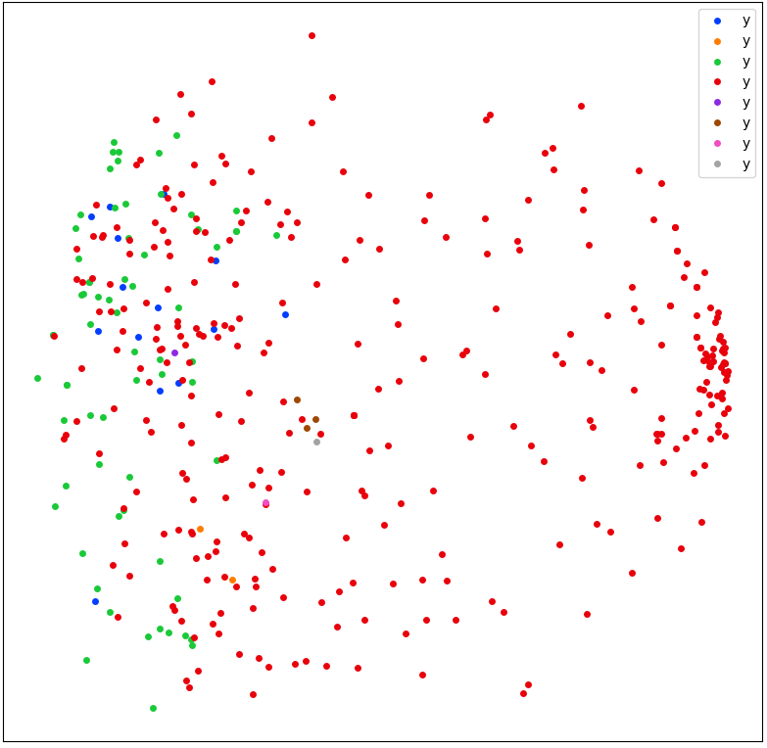
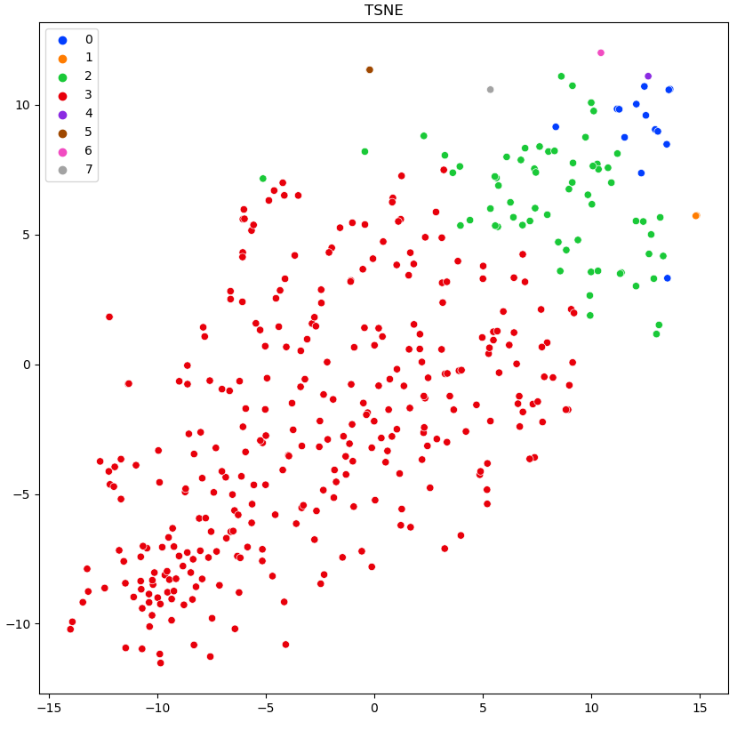
Шаг 6. Кластерный анализ
1. Загрузка данных
2. Очистка данных
3. Корреляция финансовых показателей
4. Анализ выбросов
5. Масштабирование данных
6. Кластерный анализ
7. Интерпретация результатов
PCA
TSNE
Разбиение на 8 кластеров

Slide 19
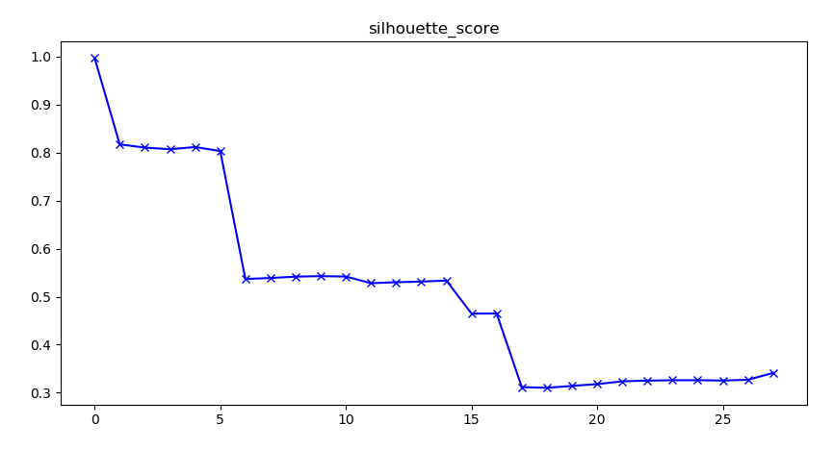
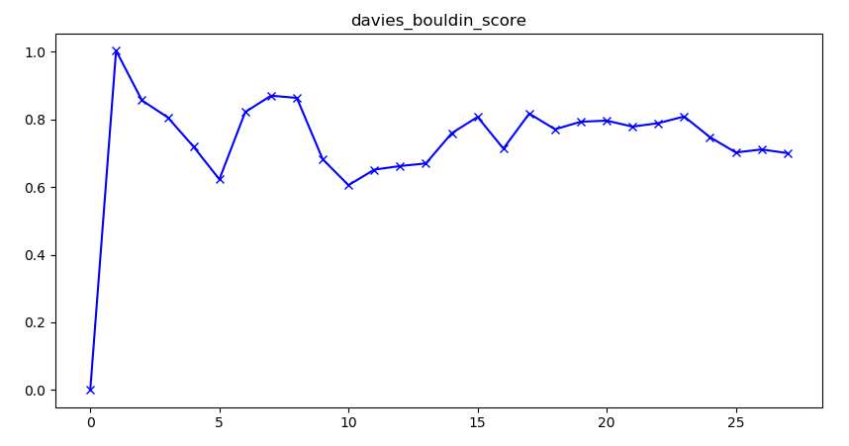
Шаг 6. Кластерный анализ
1. Загрузка данных
2. Очистка данных
3. Корреляция финансовых показателей
4. Анализ выбросов
5. Масштабирование данных
6. Кластерный анализ
7. Интерпретация результатов
Коэффициент силуэта
Оценка ограничена между -1 для неправильной кластеризации и +1 для очень плотной кластеризации. Оценки около нуля указывают на перекрывающиеся кластеры. Оценка выше, когда кластеры плотные и хорошо разделены, что соответствует стандартной концепции кластера.
Индекс Дэвиса-Болдина
Ноль - это наименьший возможный результат. Значения, близкие к нулю, указывают на лучшее разделение.

Slide 20

Шаг 7. Интерпретация результатов кластеризации
1. Загрузка данных
2. Очистка данных
3. Корреляция финансовых показателей
4. Анализ выбросов
5. Масштабирование данных
6. Кластерный анализ
7. Интерпретация результатов
Использовали номера выделенных кластеров как метки классов.
Решали задачу классификации с использованием дерева решений (на базовом наборе не масштабированных признаков).
Построили дерево принятия решений, понятное для человека.
n_clusters = 2
firstPlanYearTotalSum0 — Выплаты по расходам на закупку товаров, работ, услуг всего. Сумма выплат на 1 год планового периода всего.
Notes:
Корень дерева - это уникальный кластер, который собирает все образцы, а листья являются кластерами только с одним образцом.

Slide 21
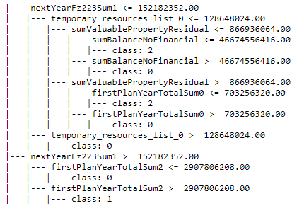
Шаг 7. Интерпретация результатов кластеризации
nextYearFz223Sum1 — На оплату контрактов, заключенных до начала очередного финансового года. Сумма выплат на очередной финансовый год по 44ФЗ.
firstPlanYearTotalSum2 — На закупку товаров, работ услуг по году начала закупки. Сумма выплат на 1 год планового периода всего.
temporary_resources_list_0 — остаток средств на начало года (всего)
sumValuablePropertyResidual — остаточная стоимость особо ценного движимого имущества
sumBalanceNoFinancial — сумма нефинансовых активов
firstPlanYearTotalSum0 — Выплаты по расходам на закупку товаров, работ, услуг всего. Сумма выплат на 1 год планового периода всего.
1. Загрузка данных
2. Очистка данных
3. Корреляция финансовых показателей
4. Анализ выбросов
5. Масштабирование данных
6. Кластерный анализ
7. Интерпретация результатов
n_clusters = 3
Notes:
Корень дерева - это уникальный кластер, который собирает все образцы, а листья являются кластерами только с одним образцом.

Slide 22
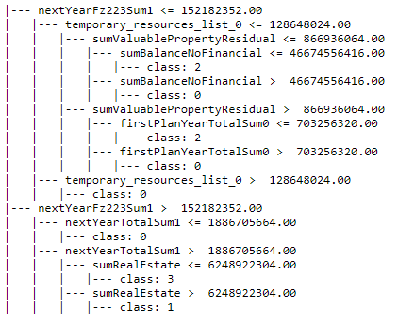
Шаг 7. Интерпретация результатов кластеризации
n_clusters = 4
1. Загрузка данных
2. Очистка данных
3. Корреляция финансовых показателей
4. Анализ выбросов
5. Масштабирование данных
6. Кластерный анализ
7. Интерпретация результатов
Notes:
Корень дерева - это уникальный кластер, который собирает все образцы, а листья являются кластерами только с одним образцом.

Slide 23
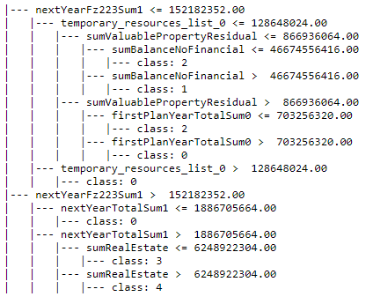
Шаг 7. Интерпретация результатов кластеризации
n_clusters = 5
1. Загрузка данных
2. Очистка данных
3. Корреляция финансовых показателей
4. Анализ выбросов
5. Масштабирование данных
6. Кластерный анализ
7. Интерпретация результатов
Notes:
Корень дерева - это уникальный кластер, который собирает все образцы, а листья являются кластерами только с одним образцом.

Slide 24
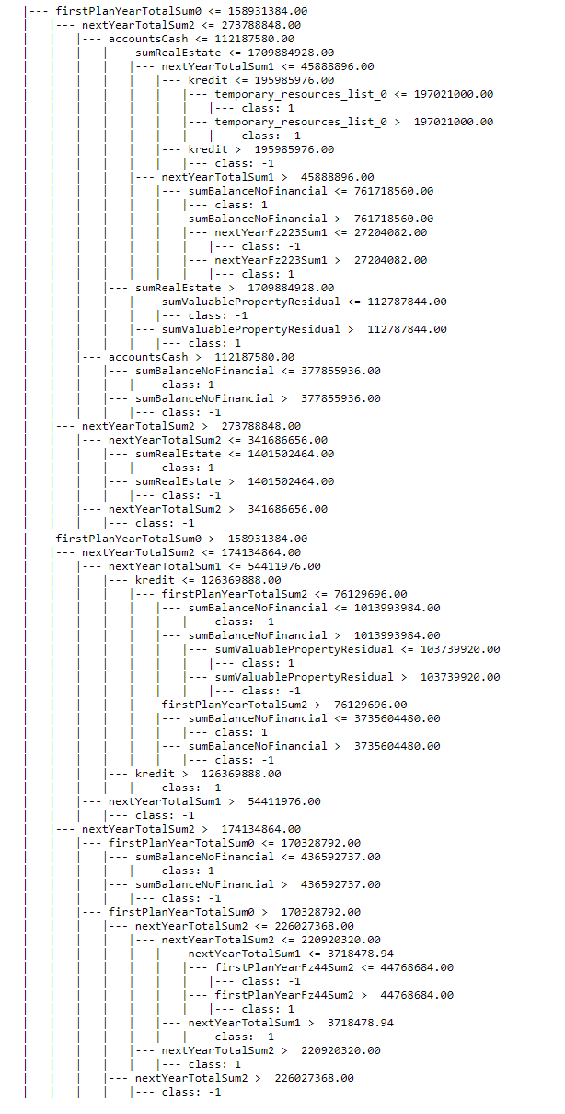
Шаг 7. Интерпретация результатов кластеризации
Аномальные значения
1. Загрузка данных
2. Очистка данных
3. Корреляция финансовых показателей
4. Анализ выбросов
5. Масштабирование данных
6. Кластерный анализ
7. Интерпретация результатов
Notes:
Корень дерева - это уникальный кластер, который собирает все образцы, а листья являются кластерами только с одним образцом.

Slide 25
Резюме
Сформирован и очищен набор данных с финансовыми показателями ВУЗов за 2018 и 2019 года.
Выделена группа ВУЗов с аномальными финансовыми показателями.
Составлен перечень ИНН этих вузов.
Сформулированы правила, по которым ВУЗы были отнесены к группе аномальных.
Создана иерархия вложенных кластеров для ВУЗов с неаномальными показателями
Создана дендрограмма, иллюстрирующая эту иерархию.
Проанализировано, какое может быть оптимальное количество кластеров. Лучшее количество кластеров = 5.
Сформулированы правила, по которым ВУЗы могут быть разделены на 2, 3, 4, 5 кластеров.
Перечислены значимые финансовые показатели, в первую очередь влияющие на отнесение ВУЗов к разным кластерам.
Notes:
1 - федеральное государственное бюджетное образовательное учреждение высшего образования «Марийский государственный университет» 2 - федеральное государственное бюджетное образовательное учреждение высшего образования «Сибирская пожарно-спасательная академия» Государственной противопожарной службы Министерства Российской Федерации по делам гражданской обороны, чрезвычайным ситуациям и ликвидации последствий стихийных бедствий» 3 - федеральное государственное бюджетное образовательное учреждение высшего образования «Академия Государственной противопожарной службы Министерства Российской Федерации по делам гражданской обороны, чрезвычайным ситуациям и ликвидации последствий стихийных бедствий» 4 - федеральное государственное бюджетное образовательное учреждение высшего образования «Нижегородский государственный технический университет им. Р.Е. Алексеева» 5 - федеральное государственное бюджетное образовательное учреждение высшего образования «Казанский государственный энергетический университет» 6 - федеральное государственное бюджетное образовательное учреждение высшего образования «Московский государственный университет геодезии и картографии» 7 - федеральное государственное автономное образовательное учреждение высшего образования «Белгородский государственный национальный исследовательский университет» 8 - федеральное государственное автономное образовательное учреждение высшего образования «Волгоградский государственный университет» 9 - федеральное государственное бюджетное образовательное учреждение высшего образования «Башкирский государственный педагогический университет им. М. Акмуллы» 10 - федеральное государственное бюджетное образовательное учреждение высшего образования «Магнитогорский государственный технический университет им. Г.И. Носова» 11 - федеральное государственное бюджетное образовательное учреждение высшего образования «Воронежский государственный технический университет» 12 - федеральное государственное бюджетное образовательное учреждение высшего образования «Первый Санкт-Петербургский государственный медицинский университет имени академика И.П. Павлова» Министерства здравоохранения Российской Федерации 13 - федеральное государственное бюджетное образовательное учреждение высшего образования «Сибирский государственный медицинский университет» Министерства здравоохранения Российской Федерации 14 - федеральное государственное бюджетное образовательное учреждение высшего образования «Кубанский государственный технологический университет» 15 - федеральное государственное бюджетное образовательное учреждение высшего образования «Кубанский государственный медицинский университет» Министерства здравоохранения Российской Федерации 16 - федеральное государственное бюджетное образовательное учреждение высшего образования «Саратовский национальный исследовательский государственный университет имени Н.Г. Чернышевского» 17 - федеральное государственное автономное образовательное учреждение высшего образования «Национальный исследовательский Томский государственный университет» 18 - Федеральное государственное бюджетное образовательное учреждение высшего образования «Национальный государственный Университет физической культуры, спорта и здоровья имени П.Ф. Лесгафта, Санкт-Петербург» 19 - федеральное государственное бюджетное образовательное учреждение высшего образования «Ульяновский государственный аграрный университет имени П.А. Столыпина» 20 - федеральное государственное бюджетное образовательное учреждение высшего образования «Ульяновский государственный университет» 21 - федеральное государственное бюджетное образовательное учреждение высшего образования «Самарский государственный медицинский университет» Министерства здравоохранения Российской Федерации 22 - федеральное государственное бюджетное образовательное учреждение высшего образования «Московский государственный университет пищевых производств» 23 - Федеральное государственное бюджетное образовательное учреждение высшего образования «Поволжская государственная академия физической культуры, спорта и туризма» 24 - федеральное государственное бюджетное образовательное учреждение высшего образования «Пермский национальный исследовательский политехнический университет» 25 - федеральное государственное бюджетное образовательное учреждение высшего образования «Южно-Российский государственный политехнический университет (НПИ) имени М.И. Платова» 26 - федеральное государственное бюджетное образовательное учреждение высшего образования «Санкт-Петербургский государственный университет промышленных технологий и дизайна» 27 - федеральное государственное автономное образовательное учреждение высшего образования «Санкт-Петербургский государственный электротехнический университет «ЛЭТИ» им. В.И. Ульянова (Ленина)» 28 - федеральное государственное бюджетное образовательное учреждение высшего образования «Новосибирский государственный технический университет» 29 - федеральное государственное бюджетное образовательное учреждение высшего образования «Сибирский государственный университет науки и технологий имени академика М.Ф. Решетнева» 30 - федеральное государственное автономное образовательное учреждение высшего образования «Санкт-Петербургский государственный университет аэрокосмического приборостроения» 31 - федеральное государственное бюджетное образовательное учреждение высшего образования «Государственный университет управления» 32 - федеральное государственное бюджетное образовательное учреждение высшего образования «Омский государственный технический университет» 33 - федеральное государственное бюджетное образовательное учреждение высшего образования «Пензенский государственный университет» 34 - федеральное государственное бюджетное образовательное учреждение высшего образования «Уральский государственный экономический университет» 35 - федеральное государственное бюджетное образовательное учреждение высшего образования «Иркутский государственный медицинский университет» Министерства здравоохранения Российской Федерации 36 - федеральное государственное бюджетное образовательное учреждение высшего образования «Томский государственный архитектурно-строительный университет» 37 - федеральное государственное автономное образовательное учреждение высшего образования «Национальный исследовательский Нижегородский государственный университет им. Н.И. Лобачевского» 38 - федеральное государственное бюджетное образовательное учреждение высшего образования «Новосибирский государственный аграрный университет» 39 - федеральное государственное бюджетное образовательное учреждение высшего образования «Смоленский государственный университет» 40 - государственное бюджетное образовательное учреждение высшего образования Московской области «Университет «Дубна» 41 - федеральное государственное бюджетное образовательное учреждение высшего образования «Воронежский государственный медицинский университет имени Н.Н. Бурденко» Министерства здравоохранения Российской Федерации 42 - федеральное государственное бюджетное образовательное учреждение высшего образования «Приволжский исследовательский медицинский университет» Министерства здравоохранения Российской Федерации 43 - федеральное государственное бюджетное образовательное учреждение высшего образования «Ставропольский государственный медицинский университет» Министерства здравоохранения Российской Федерации 44 - федеральное государственное бюджетное образовательное учреждение высшего образования «Волгоградский государственный технический университет» 45 - федеральное государственное бюджетное образовательное учреждение высшего образования «Псковский государственный университет» 46 - Федеральное государственное бюджетное образовательное учреждение высшего образования «Российский государственный университет физической культуры, спорта, молодежи и туризма (ГЦОЛИФК)» 47 - федеральное государственное бюджетное образовательное учреждение высшего образования «Уфимский государственный авиационный технический университет» 48 - государственное бюджетное образовательное учреждение высшего образования Московской области «Академия социального управления»
49 - федеральное государственное бюджетное образовательное учреждение высшего образования «Новосибирский государственный университет экономики и управления «НИНХ» 50 - федеральное государственное бюджетное образовательное учреждение высшего образования «Курганский государственный университет» 51 - федеральное государственное бюджетное образовательное учреждение высшего образования «Российский государственный социальный университет» 52 - федеральное государственное бюджетное образовательное учреждение высшего образования «Казанский национальный исследовательский технический университет им. А.Н. Туполева-КАИ» 53 - федеральное государственное бюджетное образовательное учреждение высшего образования «Саратовская государственная юридическая академия» 54 - федеральное государственное автономное образовательное учреждение высшего образования «Сибирский федеральный университет» 55 - федеральное государственное бюджетное образовательное учреждение высшего образования «Санкт-Петербургский государственный морской технический университет» 56 - федеральное государственное бюджетное образовательное учреждение высшего образования «Поволжский государственный технологический университет» 57 - федеральное государственное бюджетное образовательное учреждение высшего образования «Чувашский государственный университет имени И.Н. Ульянова» 58 - федеральное государственное бюджетное образовательное учреждение высшего образования «Санкт-Петербургский государственный технологический институт (технический университет)» 59 - федеральное государственное бюджетное образовательное учреждение высшего образования «Санкт-Петербургский горный университет» 60 - федеральное государственное бюджетное образовательное учреждение высшего образования «Белгородский государственный технологический университет им. В.Г. Шухова» 61 - федеральное государственное бюджетное образовательное учреждение высшего образования «Рязанский государственный медицинский университет имени академика И.П. Павлова» Министерства здравоохранения Российской Федерации 62 - федеральное государственное бюджетное образовательное учреждение высшего образования «Иркутский национальный исследовательский технический университет» 63 - федеральное государственное бюджетное образовательное учреждение высшего образования «Северо-Западный государственный медицинский университет имени И.И. Мечникова» Министерства здравоохранения Российской Федерации 64 - федеральное государственное бюджетное образовательное учреждение высшего образования «Кубанский государственный университет» 65 - федеральное государственное бюджетное образовательное учреждение высшего образования «Казанский государственный архитектурно-строительный университет» 66 - федеральное государственное бюджетное образовательное учреждение высшего образования «Тихоокеанский государственный университет» 67 - федеральное государственное бюджетное образовательное учреждение высшего образования «Российский государственный педагогический университет им. А. И. Герцена» 68 - Государственное автономное образовательное учреждение высшего образования Ленинградской области «Ленинградский государственный университет имени А.С. Пушкина» 69 - федеральное государственное бюджетное образовательное учреждение высшего образования «Томский государственный университет систем управления и радиоэлектроники» 70 - федеральное государственное бюджетное образовательное учреждение высшего образования «Московская государственная консерватория имени П.И.Чайковского» 71 - федеральное государственное бюджетное образовательное учреждение высшего образования «Ростовский государственный медицинский университет» Министерства здравоохранения Российской Федерации 72 - федеральное государственное бюджетное образовательное учреждение высшего образования «Казанский государственный медицинский университет» Министерства здравоохранения Российской Федерации 73 - федеральное государственное бюджетное образовательное учреждение высшего образования «Бурятский государственный университет имени Доржи Банзарова» 74 - федеральное государственное автономное образовательное учреждение высшего образования «Московский физико-технический институт (национальный исследовательский университет)» 75 - федеральное государственное бюджетное образовательное учреждение высшего образования «Национальный исследовательский Мордовский государственный университет им. Н.П. Огарёва» 76 - федеральное государственное бюджетное образовательное учреждение высшего образования «Ингушский государственный университет» 77 - федеральное государственное бюджетное образовательное учреждение высшего образования «Красноярский государственный медицинский университет имени профессора В.Ф. Войно-Ясенецкого» Министерства здравоохранения Российской Федерации 78 - бюджетное учреждение высшего образования Ханты-Мансийского автономного округа - Югры «Сургутский государственный университет» 79 - федеральное государственное автономное образовательное учреждение высшего образования «Самарский национальный исследовательский университет имени академика С.П. Королева» 80 - федеральное государственное бюджетное образовательное учреждение высшего образования «Удмуртский государственный университет» 81 - федеральное государственное бюджетное образовательное учреждение высшего образования «Санкт-Петербургский государственный архитектурно-строительный университет» 82 - федеральное государственное бюджетное образовательное учреждение высшего образования «Российский химико-технологический университет имени Д.И. Менделеева» 83 - федеральное государственное бюджетное образовательное учреждение высшего образования «Санкт-Петербургский государственный педиатрический медицинский университет» Министерства здравоохранения Российской Федерации 84 - Федеральное государственное бюджетное образовательное учреждение высшего образования «Чайковский государственный институт физической культуры» 85 - федеральное государственное бюджетное образовательное учреждение высшего образования «Балтийский государственный технический университет «ВОЕНМЕХ» им. Д.Ф. Устинова» 86 - федеральное государственное бюджетное образовательное учреждение высшего образования «Уральский государственный юридический университет» 87 - федеральное государственное бюджетное образовательное учреждение высшего образования «Курский государственный медицинский университет» Министерства здравоохранения Российской Федерации 88 - федеральное государственное бюджетное образовательное учреждение высшего образования «Ставропольский государственный аграрный университет» 89 - Государственное автономное образовательное учреждение высшего образования «Московский городской университет управления Правительства Москвы» 90 - федеральное государственное бюджетное образовательное учреждение высшего образования «Калининградский государственный технический университет» 91 - федеральное государственное бюджетное образовательное учреждение высшего образования «Уфимский государственный нефтяной технический университет» 92 - федеральное государственное автономное образовательное учреждение высшего образования «Российский государственный университет нефти и газа (национальный исследовательский университет) имени И.М. Губкина» 93 - государственное образовательное учреждение высшего образования Московской области «Государственный гуманитарно-технологический университет» 94 - федеральное государственное бюджетное образовательное учреждение высшего образования «Башкирский государственный университет» 95 - федеральное государственное автономное образовательное учреждение высшего образования «Российский университет дружбы народов» 96 - федеральное государственное бюджетное образовательное учреждение высшего образования «Нижегородский государственный педагогический университет имени Козьмы Минина» 97 - федеральное государственное бюджетное образовательное учреждение высшего образования «Башкирский государственный медицинский университет» Министерства здравоохранения Российской Федерации 98 - федеральное государственное автономное образовательное учреждение высшего образования «Российский национальный исследовательский медицинский университет имени Н.И. Пирогова» Министерства здравоохранения Российской Федерации
99 - федеральное государственное бюджетное образовательное учреждение высшего образования «Кабардино-Балкарский государственный университет им. Х.М. Бербекова» 100 - федеральное государственное бюджетное образовательное учреждение высшего образования «Московский государственный медико-стоматологический университет имени А.И. Евдокимова» Министерства здравоохранения Российской Федерации 101 - федеральное государственное бюджетное образовательное учреждение высшего образования «Петрозаводский государственный университет» 102 - федеральное государственное бюджетное образовательное учреждение высшего образования «Ухтинский государственный технический университет» 103 - федеральное государственное бюджетное образовательное учреждение высшего образования «Российский государственный геологоразведочный университет имени Серго Орджоникидзе» 104 - Федеральное государственное бюджетное образовательное учреждение высшего образования «Смоленская государственная академия физической культуры, спорта и туризма» 105 - федеральное государственное автономное образовательное учреждение высшего образования «Северный (Арктический) федеральный университет имени М.В. Ломоносова» 106 - федеральное государственное автономное образовательное учреждение высшего образования «Национальный исследовательский университет ИТМО» 107 - федеральное государственное бюджетное образовательное учреждение высшего образования «Санкт-Петербургский государственный аграрный университет» 108 - федеральное государственное бюджетное образовательное учреждение высшего образования «Всероссийский государственный институт кинематографии имени С.А. Герасимова» 109 - федеральное государственное бюджетное образовательное учреждение высшего образования «Национальный исследовательский Московский государственный строительный университет» 110 - федеральное государственное бюджетное образовательное учреждение высшего образования «Российский государственный аграрный университет – МСХА имени К.А. Тимирязева» 111 - федеральное государственное бюджетное образовательное учреждение высшего образования «Тульский государственный университет» 112 - федеральное государственное автономное образовательное учреждение высшего образования «Национальный исследовательский Томский политехнический университет» 113 - федеральное государственное бюджетное образовательное учреждение высшего образования «Самарский государственный экономический университет» 114 - федеральное государственное бюджетное образовательное учреждение высшего образования «Воронежский государственный университет» 115 - государственное автономное образовательное учреждение высшего образования «Дагестанский государственный университет народного хозяйства» 116 - федеральное государственное бюджетное образовательное учреждение высшего образования «Воронежский государственный аграрный университет имени императора Петра I» 117 - федеральное государственное бюджетное образовательное учреждение высшего образования «Ростовский государственный экономический университет (РИНХ)» 118 - федеральное государственное автономное образовательное учреждение высшего образования «Национальный исследовательский университет «Московский институт электронной техники» 119 - федеральное государственное бюджетное образовательное учреждение инклюзивного высшего образования «Московский государственный гуманитарно-экономический университет»

Slide 26
Перспективы развития проекта
Расширить набор данных:
Добавить финансовые показатели ВУЗов, которых нет в https://bus.gov.ru
Добавить финансовые показатели ВУЗов, которые есть на https://bus.gov.ru, но предоставили NaN или нули

Slide 27


Команда проекта
ФИО: Бобкова Анастасия
Специальность: аналитик
Роль в проекте: аналитик
ФИО: Бобков Владимир
Специальность: аналитик
Роль в проекте: аналитик

Slide 28
Спасибо за внимание!

